Slide 1
Η ΛΑΡΝΑΚΑ
( Μεσαιωνική περίοδος )

Slide 2
Κατά τα μεσαιωνικά χρόνια, η Λάρνακα ονομαζόταν και Αλυκές (Σαλίνες), λόγω του ότι κοντά στην πόλη βρίσκεται μεγάλη λίμνη που περιέχει θαλάσσιο νερό και που ξηραίνεται το καλοκαίρι, παράγοντας άφθονο αλάτι. Η αλυκή αυτή ήταν γνωστή από τα αρχαία χρόνια, κι αναφέρεται από τον Πλίνιο.

Slide 3
Κατά την περίοδο της Φραγκοκρατίας (1192-1489), η Λάρνακα δεν ήταν ιδιαίτερα σημαντική πόλη αλλά είχε αρχίσει να αναπτύσσεται ως λιμάνι μετά το 1373, όταν το κυριότερο ως τότε λιμάνι της Κύπρου, η Αμμόχωστος, καταλήφθηκε από τους Γενουάτες.

Slide 4
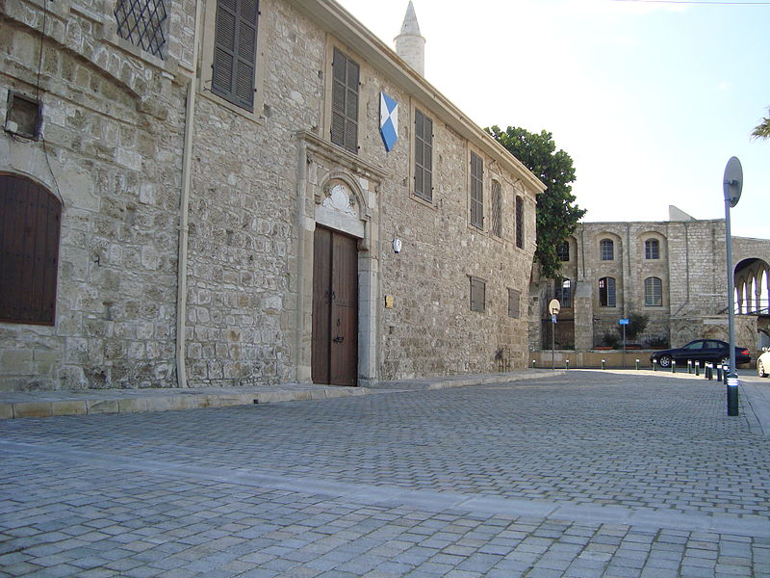
Παρουσίαση από:
Χρίστο Πετρόβ

